Slide 1
Collection
MongoDB
Moechammad Feirdaus Afriliyan
Abdullah Qa'id Mu'aadz

Slide 2
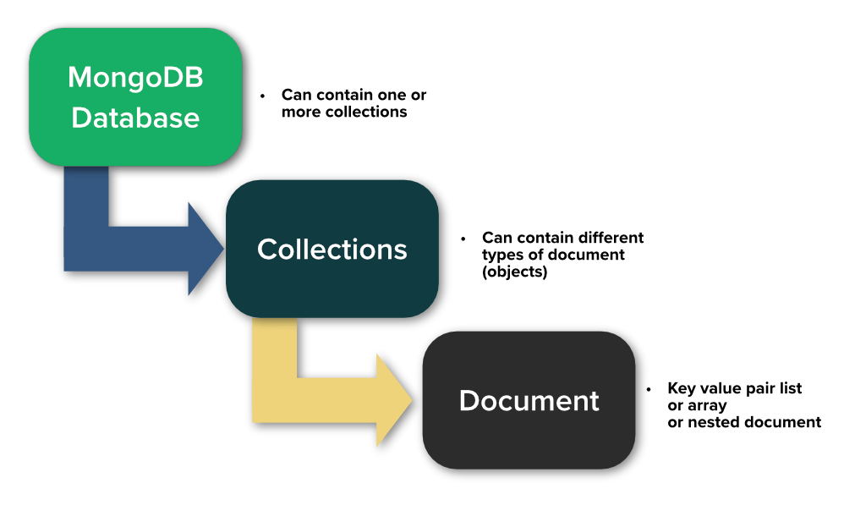
MongoDB adalah salah satu jenis database NoSQL yang cukup populer digunakan dalam pengembangan website. Berbeda dengan database jenis SQL yang menyimpan data menggunakan relasi tabel, MongoDB menggunakan dokumen dengan format JSON.
Database MongoDB
Collection MongoDB
Document MongoDB

Slide 3
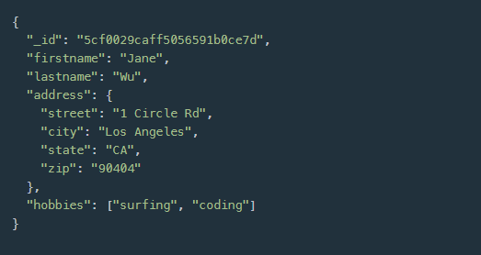
Database MongoDB
Database MongoDB adalah wadah dengan struktur penyimpanan yang disebut collection.

Slide 4
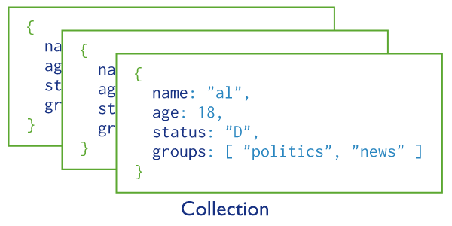
Collection MongoDB
Collection MongoDB adalah tempat kumpulan informasi data yang berbentuk dokumen. Collection dipadankan seperti tabel-tabel yang berisi data pada databanse SQL.

Slide 5
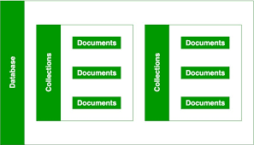
Document MongoDB
Document MongoDb adalah satuan unit terkecil dalam MongoDB

Slide 6

Terima Kasih
WES

